Slide 1

13. 내부 클래스,
람다식, 스트림
박은종

Slide 2
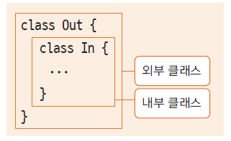
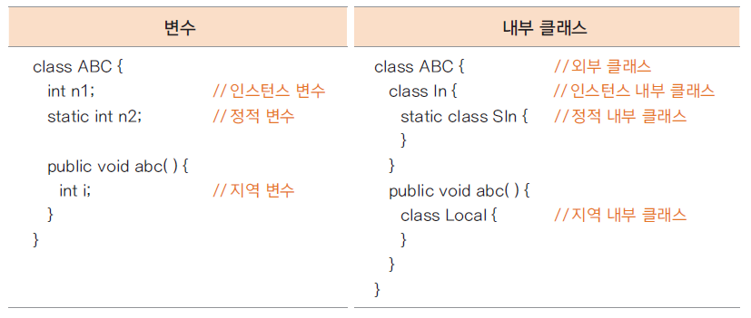
내부 클래스 (inner class)
클래스 내부에 선언한 클래스
클래스 내부에서만 사용할 목적으로
만드는 클래스
내부 클래스의 종류

Slide 3
인스턴스 내부 클래스 (instance inner class)
외부 클래스 생성 후 생성
정적 변수, 정적 메서드 사용할 수 없음
외부 클래스의 참조 변수를 이용하여 내부 클래스 사용
내부 클래스가 private 이 아니면 다른 외부 클래스에서도 생성가능
클래스 내부에서만 사용할 목적이면 private으로 선언

Slide 4
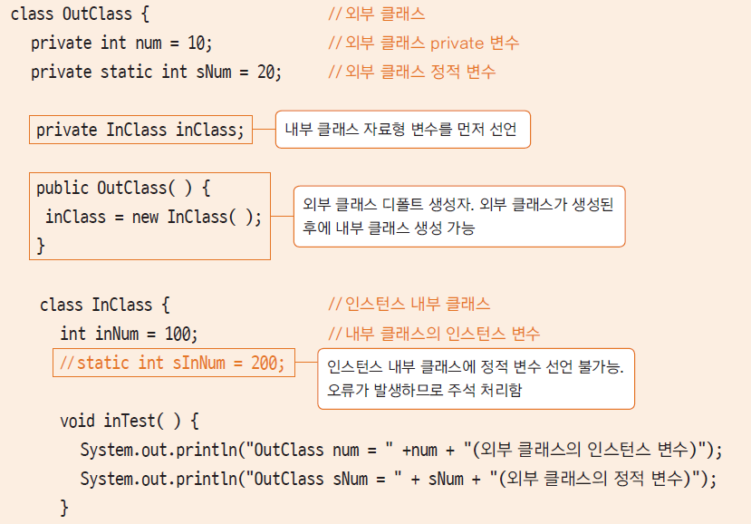
인스턴스 내부 클래스 예

Slide 5
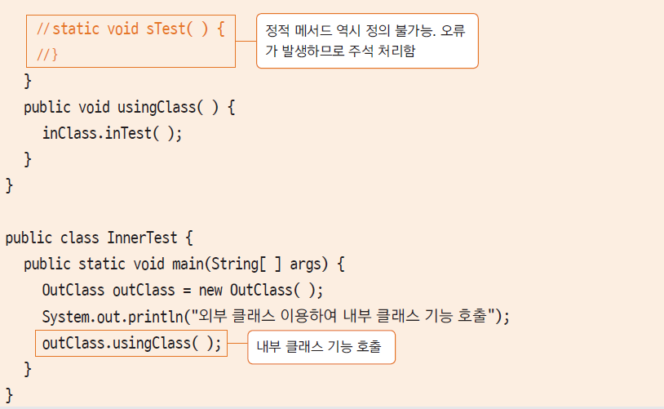
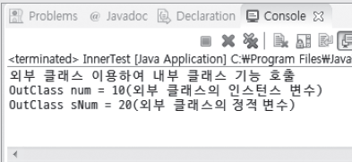
인스턴스 내부 클래스 예

Slide 6
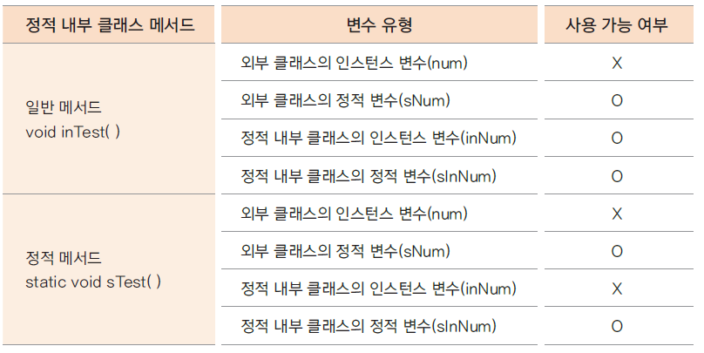
정적 내부 클래스 (static inner class)
외부 클래스의 생성과 무관하게 사용
정적 변수, 정적 메서드 사용
정적 내부 클래스 메서드에서 변수 사용 여부

Slide 7
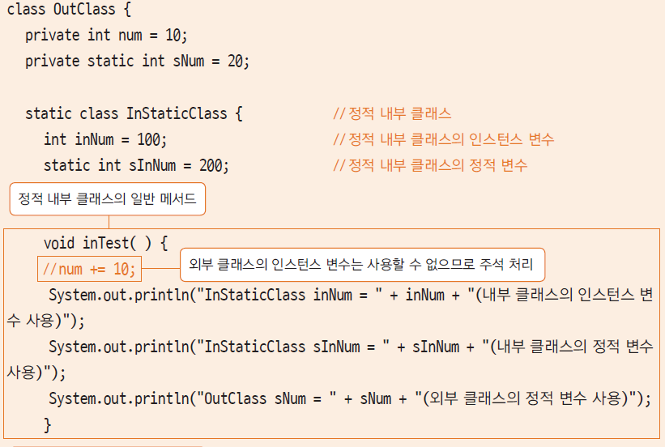
정적 내부 클래스 예

Slide 8
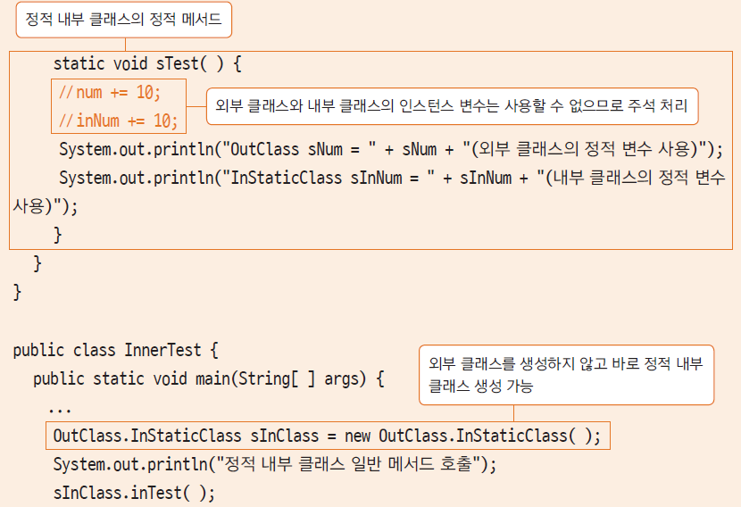
정적 내부 클래스 예

Slide 9
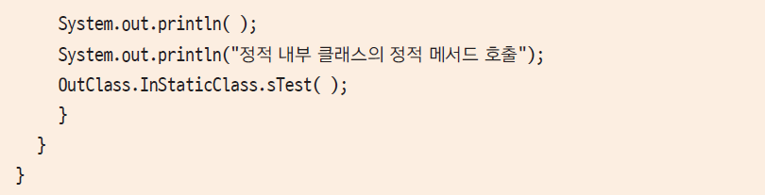
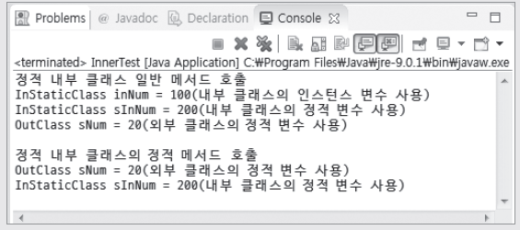
정적 내부 클래스 예

Slide 10
지역 내부 클래스 (local inner class)
지역 변수와 같이 메서드 내부에서 정의 하여 사용하는 클래스
메서드의 호출이 끝나면 메서드에 사용된 지역변수의 유효성은 사라짐
메서드 호출 이후에서 사용해야 하는 경우가 있으므로 지역 내부 클래스에서 사용하는 메서드의 지역 변수나 매개 변수는 final로 선언 됨

Slide 11
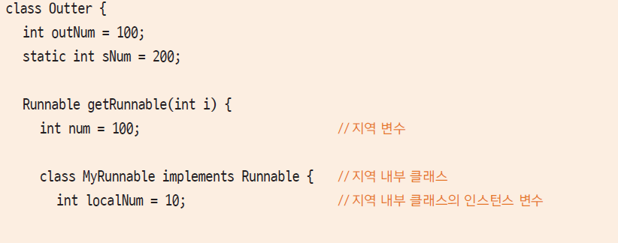
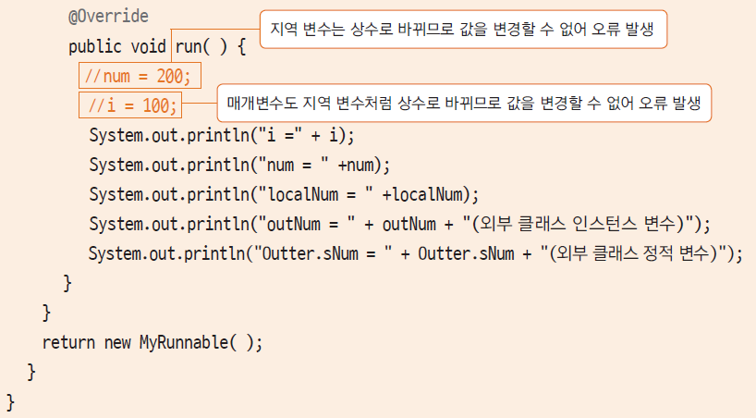
지역 내부 클래스 예

Slide 12
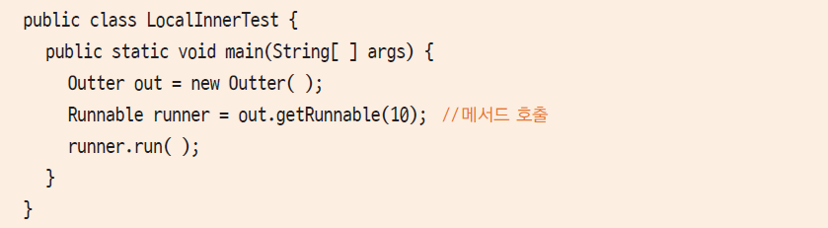
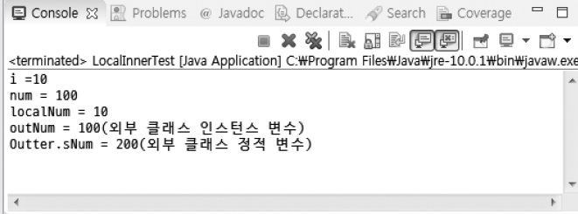
지역 내부 클래스 예

Slide 13
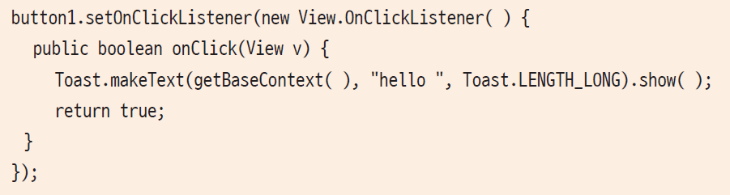
익명 내부 클래스 (anonymous inner class)
이름이 없는 클래스
주로 하나의 인터페이스나 하나의 추상 클래스를 구현하는데 사용
인터페이스나 추상 클래스 자료형의 변수에 직접 대입하여 생성하거나 지역 내부 클래스의 메서드 내부에서 생성하여 반환 할 수 있음
안드로이드의 widget 의 이벤트 핸들러를 구현 할 때 많이 사용 됨

Slide 14
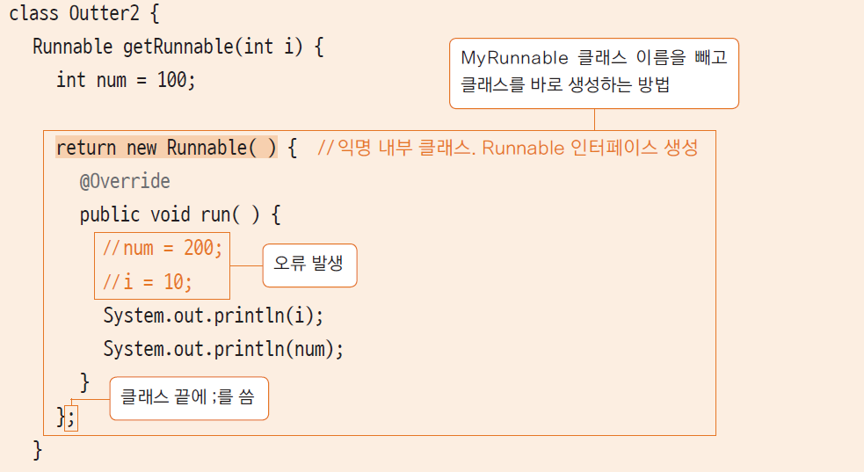
익명 내부 클래스 예

Slide 15
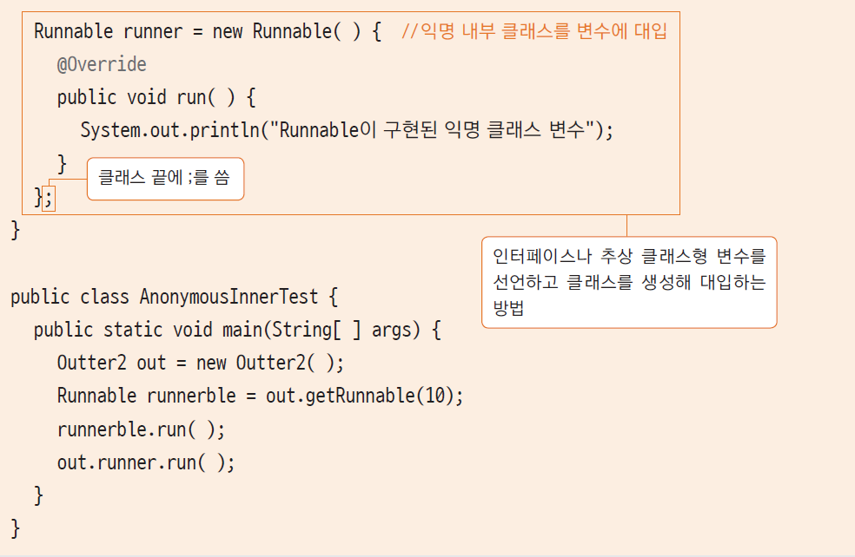
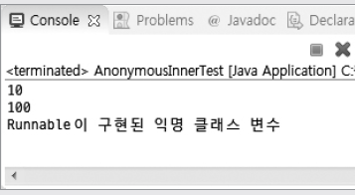
익명 내부 클래스 예

Slide 16
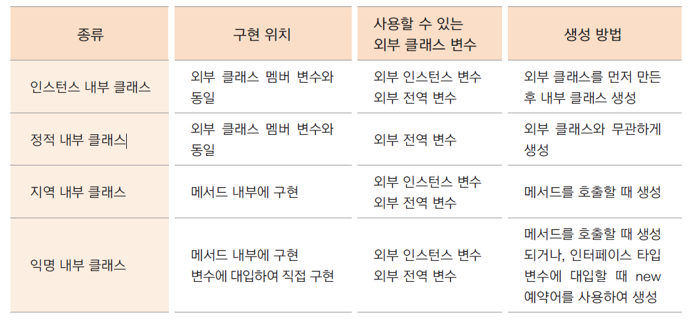
내부 클래스 요약

Slide 17
람다식 (lambda expression)
자바에서 함수형 프로그래밍(functional programming)을 구현하는 방식
자바 8 부터 지원
클래스를 생성하지 않고 함수의 호출만으로 기능을 수행
함수형 프로그래밍
순수 함수(pure function)를 구현하고 호출함으로써 외부 자료에 부수
적인 영향을 주지 않고 매개 변수만을 사용하도록 만든 함수
함수를 기반으로 구현
입력 받은 자료를 기반으로 수행되고 외부에 영향을 미치지 않으므로
병렬처리등에 가능
안정적인 확장성 있는 프로그래밍 방식

Slide 18

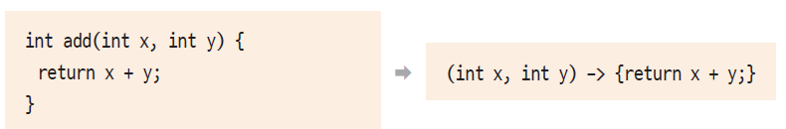
람다식 구현하기
익명 함수 만들기
매개 변수와 매개 변수를 활용한 실행문으로 구현
두 수를 입력 받아 더하는 add() 함수
함수 이름 반환 형을 없애고 -> 를 사용
{ } 까지 실행문을 의미

Slide 19





람다식 문법
매개변수(하나인 경우) 자료형과 괄호 생략하기
매개 변수가 두 개인 경우 괄호를 생략할 수 없음
중괄호 안의 구현부가 한 문장인 경우 중괄호 생략
중괄호 안의 구현부가 한 문장이라도 return문은 중괄호 생략할 수 없음
중괄호 안의 구현부가 반환문 하나라면 return과 중괄호 모두 생략

Slide 20
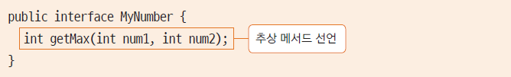
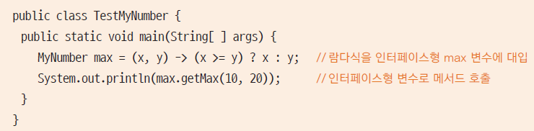
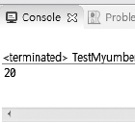
람다식 사용하기 예제
두 수중 더 큰 수를 반환하는 람다식 구현 활용
함수형 인터페이스 선언하기
람다식 구현과 호출

Slide 21
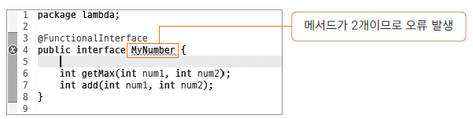
함수형 인터페이스
람다식을 선언하기 위한 인터페이스
익명 함수와 매개 변수만으로 구현되므로 단 하나의 메서드만을 가져야 함
(두 개 이상의 메서드인 경우 어떤 메서드의 호출인지 모호해 짐)
@FunctionalInterface 애노테이션
함수형 인터페이스라는 의미, 여러 개의 메서드를 선언하면 에러남

Slide 22
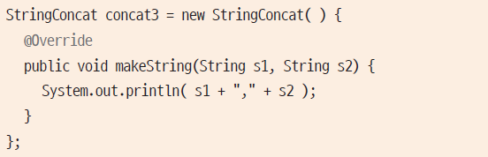
익명 객체를 생성하는 람다식
자바는 객체 지향 언어로 객체를 생성해야 메서드가 호출 됨
람다식으로 메서드를 구현하고 호출하면 내부에서 익명 클래스가 생성됨
람다식에서 외부 메서드의 지역변수는 상수로 처리 됨
(지역 내부 클래스와 동일한 원리)

Slide 23
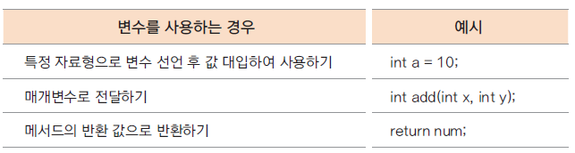
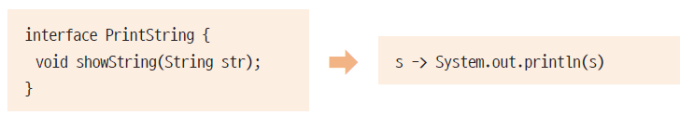

함수를 변수처럼 사용하는 람다식
프로그램에서 변수의 사용은…
인터페이스형 변수에 람다식 대입

Slide 24
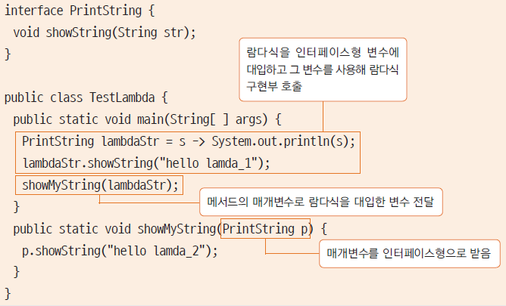
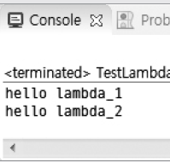
함수를 변수처럼 사용하는 람다식
매개변수로 전달하는 람다식

Slide 25
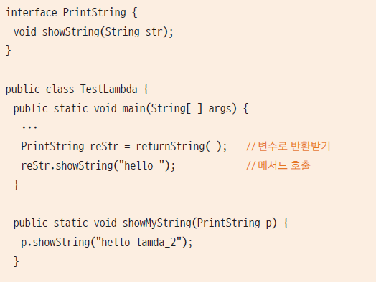
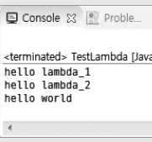
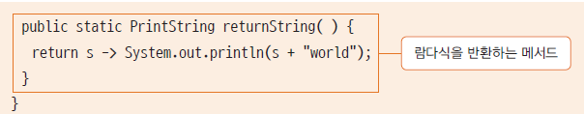
함수를 변수처럼 사용하는 람다식
반환 값으로 쓰이는 람다식

Slide 26
스트림 (stream)
자료의 대상과 관계 없이 동일한 연산을 수행
배열, 컬렉션을 대상으로 동일한 연산을 수행 함
일관성 있는 연산으로 자료의 처리를 쉽고 간단하게 함
한 번 생성하고 사용한 스트림은 재사용 할 수 없음
자료에 대한 스트림을 생성하여 연산을 수행하면 스트림은 소모됨
다른 연산을 위해서는 새로운 스트림을 생성 함
스트림 연산은 기존 자료를 변경하지 않음
자료에 대한 스트림을 생성하면 별도의 메모리 공간을 사용하므로
기존 자료를 변경하지 않음
스트림 연산은 중간 연산과 최종 연산으로 구분 됨
스트림에 대해 중간 연산은 여러 개 적용될 수 있지만 최종 연산은 마지 막에 한 번만 적용됨
최종연산이 호출되어야 중간연산의 결과가 모두 적용됨
이를 ‘지연 연산’ 이라 함

Slide 27
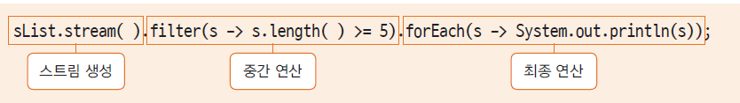
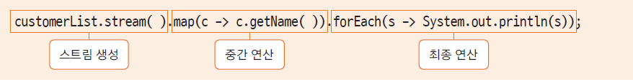
스트림 연산 – 중간 연산
중간 연산 – filter(), map()
조건에 맞는 요소를 추출 (filter()) 하거나 요소를 변환 함(map())
문자열의 길이가 5 이상인 요소만 출력 하기
고객 클래스에서 고객 이름만 가져오기

Slide 28
스트림 연산 – 최종 연산
스트림의 자료를 소모 하면서 연산을 수행
최종 연산 후에 스트림은 더 이상 다른 연산을 적용할 수 없음
forEach() : 요소를 하나씩 꺼내 옴
count() : 요소의 개수
sum() : 요소의 합
이 외에도 많은 중간 연산과 최종 연산이 있음

Slide 29
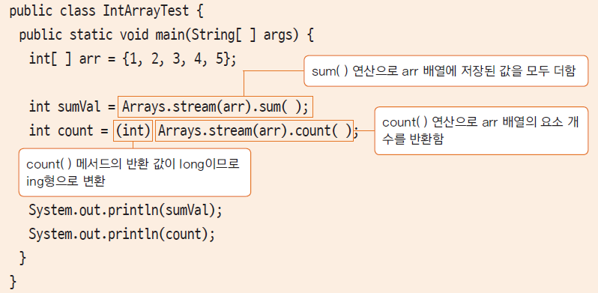
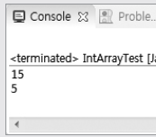
스트림 생성하고 사용하기
정수 배열에 스트림 생성하고 사용하기

Slide 30
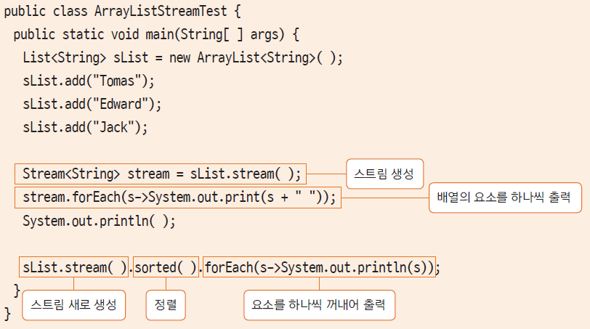
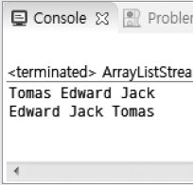
스트림 생성하고 사용하기
ArrayList에 스트림 생성하고 사용하기

Slide 31
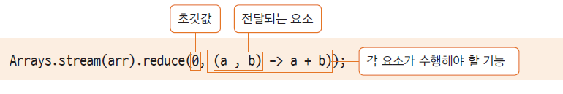
reduce() 연산
정의된 연산이 아닌 프로그래머가 직접 지정하는 연산을 적용
최종 연산으로 스트림의 요소를 소모하며 연산 수행
배열의 모든 요소의 함을 구하는 reduce() 연산
두 번째 요소로 전달되는 람다식에 따라 다양한 기능을 수행

Slide 32
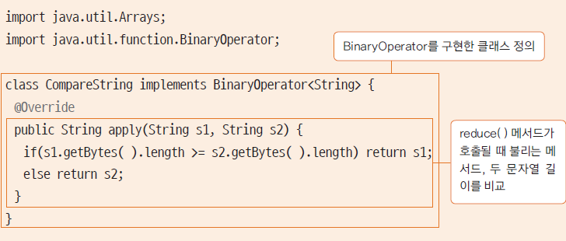
reduce() 연산 예제
배열에 여러 문자열이 있을 때 길이가 가장 긴 문자열 찾기

Slide 33
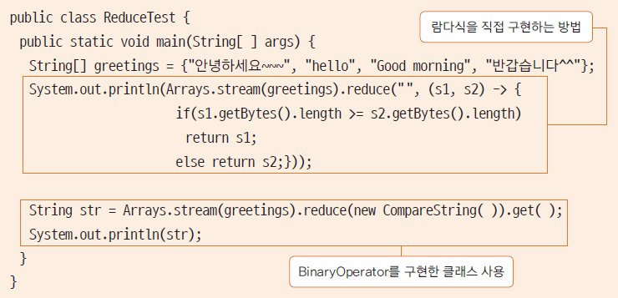
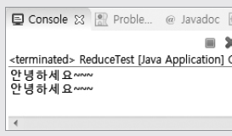
reduce() 연산 예제

